Slide 1

Capítulo 2
Camada de aplicação
Nota sobre o uso destes slides ppt:
Estamos disponibilizando estes slides gratuitamente a todos
(professores, alunos, leitores). Eles estão em formato do
PowerPoint para que você possa incluir, modificar e excluir
slides (incluindo este) e o conteúdo do slide, de acordo com
suas necessidades. Eles obviamente representam muito
trabalho da nossa parte. Em retorno pelo uso, pedimos apenas
o seguinte:
Se você usar estes slides (por exemplo, em sala de aula)
sem muita alteração, que mencione sua fonte (afinal, gostamos
que as pessoas usem nosso livro!).
Se você postar quaisquer slides sem muita alteração em um
site Web, que informe que eles foram adaptados dos (ou talvez
idênticos aos) nossos slides, e inclua nossa nota de direito
autoral desse material.
Obrigado e divirta-se! JFK/KWR
Todo o material copyright 1996-2009
J. F Kurose e K. W. Ross, Todos os direitos reservados.
slide <number>
© 2010 Pearson Prentice Hall. Todos os direitos reservados.

Slide 2
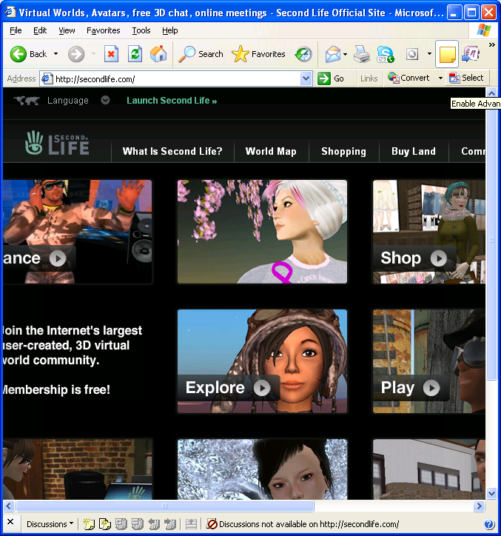
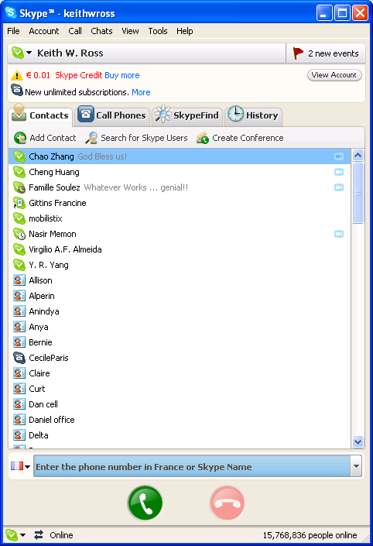
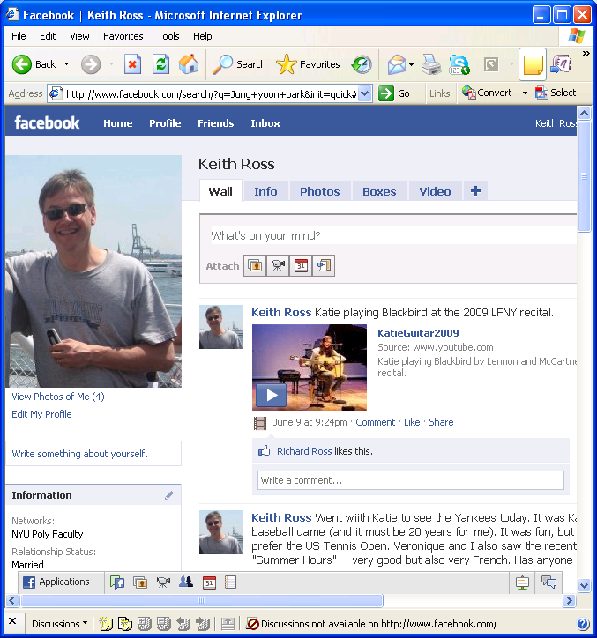
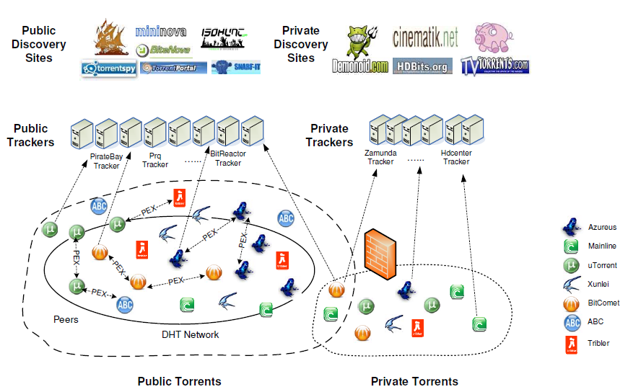
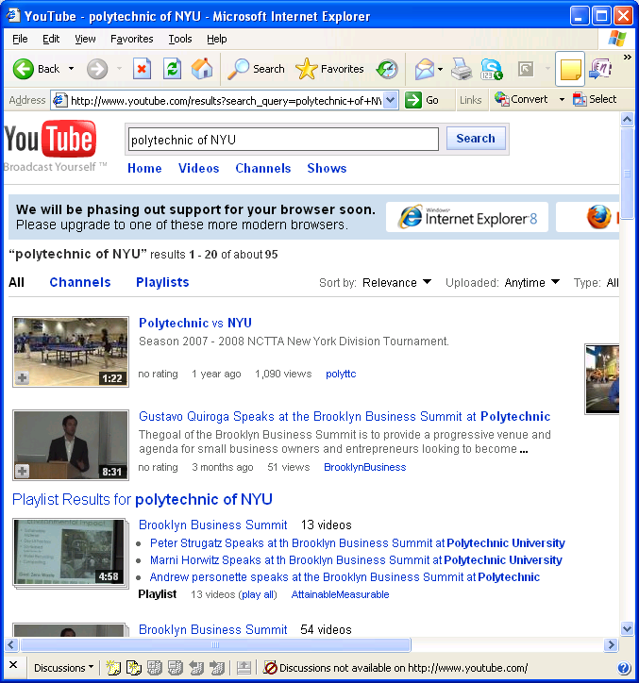

Slide 3
Capítulo 2:
Camada de aplicação
2.1 Princípios de aplicações de rede
2.2 A Web e o HTTP
2.3 FTP
2.4 Correio eletrônico
  SMTP, POP3, IMAP
2.5 DNS
2.6 Aplicações P2P
2.7 Programação de sockets com UDP
2.8 Programação de sockets com TCP

Slide 4
Capítulo 2:
Camada de aplicação
Objetivos do capítulo:
aspectos conceituais, de implementação de protocolos de aplicação de rede
  modelos de serviço da camada de transporte
  paradigma cliente- -servidor
  paradigma peer-to-peer
aprenda sobre protocolos examinando protocolos populares em nível de aplicação
  HTTP
  FTP
  SMTP/POP3/IMAP
  DNS
programando aplicações de rede
  API socket

Slide 5
Algumas aplicações
de rede
e-mail
web
mensagem instantânea
login remoto
compartilhamento de arquivos P2P
jogos em rede multiusuários
clipes de vídeo armazenados em fluxo contínuo
redes sociais
voice over IP
vídeoconferência em tempo real
computação em grade

Slide 6





Criando uma aplicação
de rede
Escreva programas que
  executem em (diferentes) sistemas finais
  se comuniquem pela rede
  p. e., software de servidor Web se comunica com software de navegador Web
Não é preciso escrever software para dispositivos do núcleo da rede
  dispositivos do núcleo da rede não executam aplicações do usuário
  as aplicações nos sistemas finais permitem rápido desenvolvimento e propagação
aplicação
transporte
rede
enlace
física
aplicação
transporte
rede
enlace
física
aplicação
transporte
rede
enlace
física

Slide 7
Capítulo 2:
Camada de aplicação
2.1 Princípios de aplicações de rede
2.2 A Web e o HTTP
2.3 FTP
2.4 Correio eletrônico
  SMTP, POP3, IMAP
2.5 DNS
2.6 Aplicações P2P
2.7 Programação de sockets com UDP
2.8 Programação de sockets com TCP

Slide 8
Arquiteturas de aplicação
Cliente-servidor
  Incluindo centros de dados/cloud computing
Peer-to-peer (P2P)
Híbrida de cliente-servidor e P2P

Slide 9
Arquitetura cliente-servidor
servidor:
  hospedeiro sempre ligado
endereço IP permanente
server farms por expansão
clientes:
  comunicam-se com o servidor
  podem estar conectados intermitentemente
  podem ter endereços IP dinâmicos
  não se comunicam diretamente entre si
cliente/servidor

Slide 10
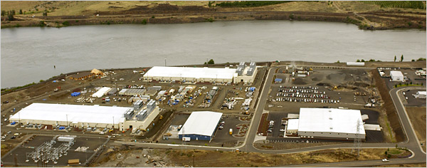
Centros de dados da Google
custo estimado do centro de dados: $600M
Google gastou $2,4B em 2007 em novos centros de dados
cada centro de dados usa de 50 a 100 megawatts de potência

Slide 11
Arquitetura P2P pura
nenhum servidor sempre ligado
sistemas finais arbitrários se comunicam diretamente
pares são conectados intermitentemente e mudam endereços IP
altamente escalável, mas difícil de administrar
peer-peer

Slide 12
Híbrido de cliente-servidor
e P2P
Skype
  aplicação P2P voice-over-IP P2P
  servidor centralizado: achando endereço da parte remota:
  conexão cliente-cliente: direta (não através de servidor)
Mensagem instantânea
  bate-papo entre dois usuários é P2P
  serviço centralizado: detecção/localização da presença do cliente
    usuário registra seu endereço IP com servidor central quando entra on-line
    usuário contacta servidor central para descobrir endereços IP dos parceiros

Slide 13
Processos se comunicando
processo: programa rodando dentro de um hospedeiro
no mesmo hospedeiro, dois processos se comunicam usando a comunicação entre processos (definida pelo SO).
processos em hospedeiros diferentes se comunicam trocando mensagens
processo cliente: processo que inicia a comunicação
processo servidor: processo que espera para ser contactado
Nota: aplicações com arquiteturas P2P têm processos clientes & processos servidores

Slide 14
Sockets
processo envia/recebe mensagens de/para seu socket
socket semelhante à porta
  processo enviando empurra mensagem pela porta
  processo enviando conta com infraestrutura de transporte no outro lado da porta, que leva a mensagem ao socket no processo receptor
hospedeiro
ou servidor
hospedeiro
ou servidor
controlado pelo
desenvolvedor
da aplicação
processo
processo
socket
socket
TCP com
buffers,
variáveis
TCP com
buffers,
variáveis
Internet
controlado
pelo OS
API: (1) escolha do protocolo de transporte; (2) capacidade de consertar alguns parâmetros (muito mais sobre isso adiante)

Slide 15
Endereçando processos
  R: Não, muitos processos podem estar rodando no mesmo hospedeiro
Identificador inclui endereço IP e números de porta associados ao processo no hospedeiro.
Exemplos de número de porta:
  servidor HTTP: 80
  servidor de correio: 25
para receber mensagens, processo deve ter identificador
dispositivo hospedeiro tem endereço IP exclusivo de 32 bits
exercício: use ipconfig do comando prompt para obter seu endereço IP (Windows)
P: Basta o endereço IP do hospedeiro em que o processo é executado para identificar o processo?

Slide 16
Definições de protocolo
da camada de aplicação
tipos de mensagens trocadas,
  p. e., requisição, resposta
sintaxe da mensagem:
  que campos nas mensagens & como os campos são delineados
semântica da mensagem
  significado da informação nos campos
regras de quando e como processos enviam & respondem a mensagens
protocolos de domínio público:
definidos em RFCs
provê interoperabilidade
p. e., HTTP, SMTP, BitTorrent
protocolos proprietários:
p. e., Skype, ppstream

Slide 17
Que serviço de transporte
uma aplicação precisa?
perda de dados
algumas apls. (p. e., áudio) podem tolerar alguma perda
outras apls. (p. e., transferência de arquivos, telnet) exigem transferência de dados 100% confiável
vazão
algumas apls. (p. e., multimídia) exigem um mínimo de vazão para serem “eficazes”
outras apls. (“apls. elásticas”) utilizam qualquer vazão que receberem
segurança
criptografia, integridade de dados,…
temporização
algumas apls. (p. e., telefonia na Internet jogos interativos) exigem pouco atraso para serem “eficazes”

Slide 18
Requisitos de serviço de
transporte das aplicações
comuns
Aplicação
transf. arquivos
e-mail
documentos Web
áudio/vídeo
tempo real
áudio/vídeo
armazenado
jogos interativos
Mensagem
instantânea
Perda de dados
sem perda
sem perda
sem perda
tolerante a perda
tolerante a perda
tolerante a perda
sem perda
Vazão
elástica
elástica
elástica
áudio: 5 kbps-1 Mbps
vídeo:10 kbps-5 Mbps
o mesmo que antes
poucos kbps ou mais
elástica
Sensível ao tempo
não
não
não
sim, centenas de ms
sim, alguns seg
sim, centenas de ms
sim e não

Slide 19
Serviços de protocolos de
transporte da Internet
serviço TCP:
orientado a conexão: preparação exigida entre processos cliente e servidor
transporte confiável entre processo emissor e receptor
controle de fluxo: emissor não sobrecarrega receptor
controle de congestionamento: regula emissor quando a rede está sobrecarregada
não oferece: temporização, garantias mínimas de vazão, segurança
serviço UDP:
transferência de dados não confiável entre processo emissor e receptor
não oferece: preparação da conexão, confiabilidade, controle de fluxo, controle de congest., temporização, garantia de vazão ou segurança
P: por que se incomodar? Por que existe um UDP?

Slide 20
Aplicações da Internet: aplicação,
protocolos de transporte
Protocolo da camada
de aplicação
SMTP [RFC 2821]
Telnet [RFC 854]
HTTP [RFC 2616]
FTP [RFC 959]
HTTP (p. e., Youtube),
RTP [RFC 1889]
SIP, RTP, proprietário
(p. e., Skype)
Protocolo de transporte básico
TCP
TCP
TCP
TCP
TCP ou UDP
normalmente UDP
Aplicação
e-mail
acesso remoto
Web
transf. arquivos
multimídia com
fluxo contínuo
telefonia da
Internet

Slide 21
Capítulo 2:
Camada de aplicação
2.1 Princípios de aplicações de rede
2.2 A Web e o HTTP
2.3 FTP
2.4 Correio eletrônico
  SMTP, POP3, IMAP
2.5 DNS
2.6 Aplicações P2P
2.7 Programação de sockets com UDP
2.8 Programação de sockets com TCP

Slide 22
Web e HTTP
primeiro, algum jargão
página Web consiste em objetos
objeto pode ser arquivo HTML, imagem JPEG, applet Java, arquivo de áudio,…
página Web consiste em arquivo HTML básico que inclui vários objetos referenciados
cada objeto é endereçável por um URL
exemplo de URL:
www.someschool.edu/someDept/pic.gif
nome do hospedeiro
nome do caminho

Slide 23
Visão geral do HTTP
HTTP: HyperText Transfer Protocol
protocolo da camada de aplicação da Web
modelo cliente/servidor
  cliente: navegador que requisita, recebe, “exibe” objetos Web
  servidor: servidor Web envia objetos em resposta a requisições
requisição HTTP
PC rodando
Explorer
resposta HTTP
requisição HTTP
Servidor
rodando
servidor Web
Apache
resposta HTTP
Mac rodando
Navigator

Slide 24
usa TCP:
cliente inicia conexão TCP (cria socket) com servidor, porta 80
servidor aceita conexão TCP do cliente
mensagens HTTP (do protocolo da camada de aplicação) trocadas entre navegador (cliente HTTP) e servidor Web (servidor HTTP)
conexão TCP fechada
HTTP é “sem estado”
servidor não guarda informações sobre requisições passadas do cliente
Protocolos que mantêm “estado” são complexos!
história passada (estado) deve ser mantida
se servidor/cliente falhar, suas visões do “estado” podem ser incoerentes, devem ser reconciliadas

Slide 25
Conexões HTTP
HTTP não persistente
no máximo um objeto é enviado por uma conexão TCP.
HTTP persistente
múltiplos objetos podem ser enviados por uma única conexão TCP entre cliente e servidor.

Slide 26
HTTP não persistente
Suponha que o usuário digite o URL www.someSchool.edu/someDepartment/home.index
(contém texto,
referências a 10
imagens JPEG)
1a. Cliente HTTP inicia conexão TCP com servidor HTTP (processo) em www.someSchool.edu na porta 80.
1b. Servidor HTTP no hospedeiro www.someSchool.edu esperando conexão TCP na porta 80. “aceita” conexão, notificando cliente
2. Cliente HTTP envia mensagem de requisição HTTP (contendo URL) pelo socket de conexão TCP. Mensagem indica que cliente deseja o objeto someDepartment/home.index.
3. Servidor HTTP recebe mensagem de requisição, forma mensagem de resposta contendo objeto requisitado e envia mensagem para seu socket
tempo

Slide 27
4. Servidor HTTP fecha conexão TCP.
5. Cliente HTTP recebe mensagem de resposta contendo arquivo html, exibe html. Analisando arquivo html, acha 10 objetos JPEG referenciados.
6. Etapas 1-5 repetidas para cada um dos 10 objetos JPEG.
tempo

Slide 28
HTTP não persistente:
tempo de resposta
definição de RTT: tempo para um pequeno pacote trafegar do cliente ao servidor e retornar.
tempo de resposta:
um RTT para iniciar a conexão TCP
um RTT para a requisição HTTP e primeiros bytes da resposta HTTP retornarem
tempo de transmissão de arquivo
total = 2RTT + tempo de transmissão
inicia
conexão TCP
RTT
requisita
arquivo
RTT
tempo para
transmitir
arquivo
arquivo
recebido
tempo
tempo

Slide 29
HTTP persistente
problemas do HTTP não persistente:
requer 2 RTTs por objeto
overhead do SO para cada conexão TCP
navegadores geralmente abrem conexões TCP paralelas para buscar objetos referenciados
HTTP persistente:
servidor deixa a conexão aberta depois de enviar a resposta
mensagens HTTP seguintes entre cliente/servidor enviadas pela conexão aberta
cliente envia requisições assim que encontra um objeto referenciado
no mínimo um RTT para todos os objetos referenciados

Slide 30
Mensagem de requisição
HTTP
dois tipos de mensagens HTTP: requisição, resposta
mensagem de requisição HTTP:
  ASCII (formato de texto legível)
linha de requisição
(comandos GET,
POST, HEAD)
GET /somedir/page.html HTTP/1.1
Host: www.someschool.edu
User-agent: Mozilla/4.0
Connection: close
Accept-language:fr
(carriage return, line feed extras)
linhas de
cabeçalho
carriage return,
line feed
indica final
da mensagem

Slide 31
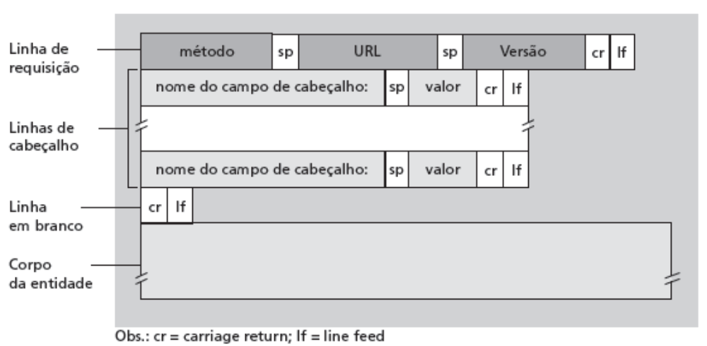
Mensagem de requisição
HTTP: formato geral

Slide 32
Upload da entrada do
formulário
método POST:
página Web geralmente inclui entrada do formulário
entrada é enviada ao servidor no corpo da entidade
método do URL:
usa o método GET
entrada é enviada no campo de URL da linha de requisição:
www.umsite.com/buscaanimal?macacos&banana

Slide 33
Tipos de método
HTTP/1.0
GET
POST
HEAD
  pede ao servidor para deixar objeto requisitado fora da resposta
HTTP/1.1
GET, POST, HEAD
PUT
  envia arquivo no corpo da entidade ao caminho especificado no campo de URL
DELETE
  exclui arquivo especificado no campo de URL

Slide 34
Mensagem de resposta HTTP
linha de status
(protocolo
código de estado
frase de estado)
HTTP/1.1 200 OK
Connection close
Date: Thu, 06 Aug 1998 12:00:15 GMT
Server: Apache/1.3.0 (Unix)
Last-Modified: Mon, 22 Jun 1998 …...
Content-Length: 6821
Content-Type: text/html
dados dados dados dados dados ...
linhas de
cabeçalho
dados, p. e.,
arquivo HTML
requisitado

Slide 35
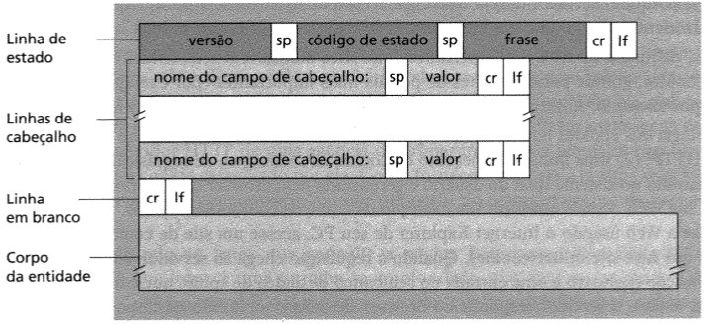
Mensagem de resposta
HTTP: formato geral

Slide 36
Códigos de estado da
resposta HTTP
primeira linha da mensagem de resposta
servidor->cliente. Alguns exemplos de código:
200 OK
  requisição bem-sucedida, objeto requisitado mais adiante
301 Moved Permanently
  objeto requisitado movido, novo local especificado mais adiante na mensagem (Location:)
400 Bad Request
  mensagem de requisição não entendida pelo servidor
404 Not Found
  documento requisitado não localizado neste servidor
505 HTTP Version Not Supported

Slide 37
Testando o HTTP
(lado cliente) você mesmo
1. Use Telnet para seu servidor Web favorito:
telnet www.uol.com.br 80
Abre conexão TCP com porta 80 (porta HTTP
default do servidor) em www.uol.com.br.
Qualquer coisa digitada é enviada
à porta 80 em www.uol.com.br
2. Digite uma requisição HTTP GET:
GET / HTTP/1.1
Host: www.uol.com.br
Digitando isto (pressione carriage
return duas vezes), você envia esta
requisição GET mínima (mas completa)
ao servidor HTTP
3. Veja a mensagem de resposta enviada pelo servidor HTTP!

Slide 38
Estado usuário-servidor:
cookies
Muitos sites importantes usam cookies
Quatro componentes:
  1) linha de cabeçalho de cookie da mensagem de resposta HTTP
  2) linha de cabeçalho de cookie na mensagem de requisição HTTP
  3) arquivo de cookie na máquina do usuário, controlado pelo navegador do usuário
  4) banco de dados de apoio no site Web
Exemplo:
Susana sempre acessa a Internet pelo PC
visita um site de comércio eletrônico pela primeira vez
quando as primeiras requisições HTTP chegam ao site, este cria:
  ID exclusivo
  entrada no banco de dados de apoio para o ID

Slide 39
cliente
servidor
ebay 8734
requisição http normal
servidor Amazon
cria ID 1678
para usuário
arq. de cookie
resposta http normal
Set-cookie: 1678
cria entrada
ebay 8734
amazon 1678
requisição http normal
cookie: 1678
ação
específica
do cookie
acessa
uma semana depois:
resposta http normal
banco de
dados de
apoio
acessa
ebay 8734
amazon 1678
requisição http normal
cookie: 1678
ação
específica
do cookie
resposta http normal

Slide 40
O que os cookies podem ter:
autorização
carrinhos de compras
recomendações
estado da sessão do usuário (e-mail da Web)
Cookies e privacidade:
cookies permitem que os sites descubram muito sobre você
você pode fornecer nome e e-mail aos sites
Como manter o “estado”:
extremidades do protocolo: mantêm estado no emissor/receptor por múltiplas transações
cookies: mensagens HTTP transportam estado

Slide 41

Caches Web (servidor proxy)
objetivo: satisfazer a requisição do cliente sem envolver servidor de origem
usuário prepara navegador: acessos à Web via cache
navegador envia todas as requisições HTTP ao cache
  objeto no cache: cache retorna objeto
  ou cache requisita objeto do servidor de origem, depois retorna objeto ao cliente
solic. HTTP
solic. HTTP
servidor
de origem
servidor
proxy
cliente
solic. HTTP
resposta HTTP
HTTP response
resposta HTTP
cliente
servidor
de origem

Slide 42
Mais sobre caching Web
cache atua como cliente e servidor
normalmente, cache é instalado por ISP (da universidade, empresa, residencial)
Por que caching Web?
reduz tempo de resposta à requisição do cliente
reduz tráfego no enlace de acesso de uma instituição
Internet densa com caches: permite que provedores de conteúdo “fracos” remetam conteúdo efetivamente (mas o mesmo ocorre com compartilhamento de arquivos P2P)

Slide 43
Exemplo de caching
suposições
Tam. médio do objeto = 1.000.000 bits
taxa de requisição média dos navegadores da instituição aos servidores de origem = 15/s
atraso do roteador institucional a qualquer servidor de origem e de volta ao roteador = 2 s
consequências
utilização na LAN = 15%
Util. enlace de acesso = 100%
atraso total = atraso da Internet + atraso do acesso + atraso da LAN
= 2 s + x min. + y ms
servidores
de origem
Internet
pública
enlace de
acesso a 15 Mbps
rede
institucional
LAN de 100 Mbps
cache
institucional

Slide 44
solução possível
aumentar largura de banda do enlace de acesso para, digamos, 100 Mbps
consequência
utilização na LAN = 15%
utilização no enlace de acesso = 15%
atraso total = atraso da Internet + atraso do acesso + atraso da LAN = 2 s + x ms + y ms
normalmente, uma atualização dispendiosa
servidores
de origem
Internet
pública
enlace de
acesso a 100 Mbps
rede
institucional
LAN de 100 Mbps
cache
institucional

Slide 45
possível solução: instalar cache
suponha que índice de acerto é 0,4
consequência
40% de requisições serão satisfeitas imediatamente
60% de requisições satisfeitas pelo servidor de origem
utilização do enlace de acesso reduzida para 60%, resultando em atrasos insignificantes (digamos, 10 ms)
atraso médio total = atraso da Internet + atraso de acesso + atraso da LAN = 0,6*(2,01) s + 0,4*milissegundos < 1,4 s
servidores
de origem
Internet
pública
enlace de
acesso a 15 Mbps
rede
institucional
LAN de 100 Mbps
cache
institucional

Slide 46
GET condicional
cache
servidor
objetivo: não enviar objeto
se o cache tiver versão atualizada
cache: especifica data da cópia em cache na requisição HTTP
  If-modified-since: <data>
servidor: resposta não contém objeto se a cópia em cache estiver atualizada:
  HTTP/1.0 304 Not Modified
msg requisição HTTP
If-modified-since: <data>
objeto
não
modificado
resposta HTTP
HTTP/1.0
304 Not Modified
msg requisição HTTP
If-modified-since: <data>
objeto
modificado
resposta HTTP
HTTP/1.0 200 OK
<dados>

Slide 47
Capítulo 2:
Camada de aplicação
2.1 Princípios de aplicações de rede
2.2 A Web e o HTTP
2.3 FTP
2.4 Correio eletrônico
  SMTP, POP3, IMAP
2.5 DNS
2.6 Aplicações P2P
2.7 Programação de sockets com UDP
2.8 Programação de sockets com TCP

Slide 48

FTP: o protocolo de
transferência de arquivos
interface de usuário FTP
cliente
FTP
transf. de arquivos
servidor
FTP
usuário no
hospedeiro
sistema de arquivo remoto
sistema de arquivo local
transfere arquivo de/para hospedeiro remoto
modelo cliente/servidor
  cliente: lado que inicia transferência (de/para remoto)
  servidor: hospedeiro remoto
ftp: RFC 959
servidor ftp: porta 21

Slide 49
FTP: conexões separadas
para controle e dados
conexão de controle TCP
porta 21
cliente FTP contacta servidor FTP na porta 21, TCP é protocolo de transporte
cliente autorizado por conexão de controle
cliente navega por diretório remoto enviando comandos por conexão de controle
quando servidor recebe comando de transferência de arquivo, abre 2ª conexão TCP (para arquivo) com cliente
após transferir um arquivo, servidor fecha conexão de dados
cliente
FTP
conexão de dados TCP
porta 20
servidor
FTP
servidor abre outra conexão de dados TCP para transferir outro arquivo
conexão de controle: “fora da banda”
servidor FTP mantém “estado”: diretório atual, autenticação anterior

Slide 50
Comandos e respostas FTP
exemplos de comandos:
enviado como texto ASCII pelo canal de controle
USER nome-usuário
PASS senha
LIST retorna lista de arquivos no diretório atual
RETR nome-arquivo recupera (apanha) arquivo
STOR nome-arquivo armazena (coloca) arquivo no hospedeiro remoto
exemplos de códigos de retorno
código e frase de estado (como no HTTP)
331 Username OK, password required
125 data connection already open; transfer starting
425 Can’t open data connection
452 Error writing file

Slide 51
Capítulo 2:
Camada de aplicação
2.1 Princípios de aplicações de rede
2.2 A Web e o HTTP
2.3 FTP
2.4 Correio eletrônico
  SMTP, POP3, IMAP
2.5 DNS
2.6 Aplicações P2P
2.7 Programação de sockets com UDP
2.8 Programação de sockets com TCP

Slide 52
Correio eletrônico
Três componentes principais:
agentes do usuário
servidores de correio
Simple Mail Transfer Protocol: SMTP
Agente do usuário
também chamado “leitor de correio”
redigir, editar, ler mensagens de correio eletrônico
p. e., Eudora, Outlook, elm, Mozilla Thunderbird
mensagens entrando e saindo armazenadas no servidor
agente
usuário
fila de
msg. de saída
serv.
correio
caixa de entrada
do usuário
SMTP
agente
usuário
SMTP
mail
server
SMTP
agente
usuário
serv.
correio
agente
usuário
agente
usuário
agente
usuário

Slide 53
Correio eletrônico:
servidores de correio
servidores de correio
caixa de correio contém mensagens que chegam para o usuário
fila de mensagens com mensagens de correio a serem enviadas
protocolo SMTP entre servidores de correio para enviar mensagens de e-mail
  cliente: servidor de envio de correio
  “servidor”: servidor de recepção de correio
agente
usuário
serv.
correio
agente
usuário
SMTP
serv.
correio
agente
usuário
SMTP
SMTP
serv.
correio
agente
usuário
agente
usuário
agente
usuário

Slide 54
Correio eletrônico:
SMTP [RFC 2821]
usa TCP para transferir de modo confiável a mensagem de e-mail do cliente ao servidor, porta 25
transferência direta: servidor de envio ao servidor de recepção
três fases da transferência
  handshaking (saudação)
  transferência de mensagens
  fechamento
interação comando/resposta
  comandos: texto ASCII
  resposta: código e frase de estado
mensagens devem estar em ASCII de 7 bits

Slide 55

Cenário: Alice envia
mensagem a Bob
1) Alice usa AU para redigir mensagem “para” bob@algumaescola.edu
2) O AU de Alice envia mensagem ao seu servidor de correio, que é colocada na fila de mensagens
3) Lado cliente do SMTP abre conexão TCP com servidor de correio de Bob
4) Cliente SMTP envia mensagem de Alice pela conexão TCP
5) Servidor de correio de Bob coloca mensagem na caixa de correio de Bob
6) Bob chama seu agente do usuário para ler mensagem
1
serv.
correio
serv.
correio
agente
usuário
agente
usuário
2
3
6
4
5

Slide 56
Exemplo de interação SMTP
S: 220 hamburger.edu
C: HELO crepes.fr
S: 250 Hello crepes.fr, pleased to meet you
C: MAIL FROM: <alice@crepes.fr>
S: 250 alice@crepes.fr... Sender ok
C: RCPT TO: <bob@hamburger.edu>
S: 250 bob@hamburger.edu ... Recipient ok
C: DATA
S: 354 Enter mail, end with "." on a line by itself
C: Você gosta de ketchup?
C: Que tal picles?
C: .
S: 250 Message accepted for delivery
C: QUIT
S: 221 hamburger.edu closing connection

Slide 57
Teste a interação SMTP
você mesmo:
telnet nome-servidor 25
veja resposta 220 do servidor
digite comandos HELO, MAIL FROM, RCPT TO, DATA, QUIT
isso permite que você envie e-mail sem usar o cliente de e-mail (leitor)

Slide 58
SMTP: palavras finais
SMTP usa conexões persistentes
SMTP requer que a mensagem (cabeçalho e corpo) esteja em ASCII de 7 bits
servidor SMTP usa CRLF.CRLF para determinar fim da mensagem
Comparação com HTTP:
HTTP: puxa
SMTP: empurra
ambos têm interação de comando/resposta em ASCII, códigos de estado
HTTP: cada objeto encapsulado em sua própria mensagem de resposta
SMTP: múltiplos objetos enviados na mensagem multiparte

Slide 59
Formato da mensagem de
correio
SMTP: protocolo para trocar mensagens de e-mail
RFC 5322: padrão para formato de mensagem de texto:
linhas de cabeçalho, p. e.,
  From:
  To:
  Subject:
  diferente dos comandos SMTP!
corpo
  a “mensagem”, apenas em caracteres ASCII
cabeçalho
linha
em
branco
corpo

Slide 60
Protocolos de acesso
de correio
SMTP
SMTP
prot.
acesso
agente
usuário
agente
usuário
servidor de correio
do emissor
servidor de correio
do receptor
SMTP: remessa/armazenamento no servidor do receptor
protocolo de acesso ao correio: recuperação do servidor
  POP: Post Office Protocol [RFC 1939]
    autorização (agente <--> servidor) e download
  IMAP: Internet Mail Access Protocol [RFC 1730]
    mais recursos (mais complexo)
    manipulação de msgs armazenadas no servidor
  HTTP: gmail, Hotmail, Yahoo! Mail etc.

Slide 61
Protocolo POP3
S: +OK POP3 server ready
C: user bob
S: +OK
C: pass hungry
S: +OK usuário logado com sucesso
fase de autorização
comandos do cliente:
  user: declare “username”
  pass: senha
respostas do servidor
  +OK
  -ERR
fase de transação, cliente:
list: lista números de msg.
retr: recupera mensagem por número
dele: exclui
quit
C: list
S: 1 498
S: 2 912
S: .
C: retr 1
S: <message 1 contents>
S: .
C: dele 1
C: retr 2
S: <message 1 contents>
S: .
C: dele 2
C: quit
S: +OK serv. POP3 desconectando

Slide 62
POP3 (mais) e IMAP
Mais sobre POP3
Exemplo anterior usa modo “download e excluir”
Bob não pode reler e- -mail se mudar o cliente
“Download-e-manter”: cópias de mensagens em clientes diferentes
POP3 é sem estado entre as sessões
IMAP
Mantém todas as mensagens em um local: o servidor
Permite que o usuário organize msgs em pastas
IMAP mantém estado do usuário entre sessões:
  nomes de pastas e mapeamento entre IDs de mensagem e nome de pasta

Slide 63
Capítulo 2:
Camada de aplicação
2.1 Princípios de aplicações de rede
2.2 A Web e o HTTP
2.3 FTP
2.4 Correio eletrônico
  SMTP, POP3, IMAP
2.5 DNS
2.6 Aplicações P2P
2.7 Programação de sockets com UDP
2.8 Programação de sockets com TCP

Slide 64
DNS: Domain Name System
pessoas: muitos identificadores:
  CPF, nome, passaporte
hospedeiros da Internet, roteadores:
  endereço IP (32 bits) – usado para endereçar datagramas
  “nome”, p. e., www.yahoo.com – usado pelos humanos
P: Como mapear entre endereço IP e nome?
Domain Name System:
banco de dados distribuído implementado na hierarquia de muitos servidores de nomes
protocolo em nível de aplicação hospedeiro, roteadores, servidores de nomes se comunicam para resolver nomes (tradução endereço/nome)
  Nota: função básica da Internet, implementada como protocolo em nível de aplicação
  complexidade na “borda” da rede

Slide 65
DNS
Serviços de DNS
tradução nome de hospedeiro -> endereço IP
apelidos de hospedeiro
  nomes canônicos
apelidos de servidor de correio
distribuição de carga
  servidores Web replicados: conjunto de endereços IP para um nome canônico
Por que não centralizar o DNS?
único ponto de falha
volume de tráfego
banco de dados centralizado distante
manutenção
Não é escalável!

Slide 66
Banco de dados distribuído,
hierárquico
Servidores DNS raiz
servs. DNS com
servs. DNS org
servs. DNS edu
servs. DNS
yahoo.com
servs. DNS
pbs.org
servs. DNS
poly.edu
servs. DNS
umass.edu
servs. DNS
amazon.com
Cliente quer IP para www.amazon.com; 1ª aprox:
cliente consulta serv. raiz para achar servidor DNS com
cliente consulta serv. DNS com para obter serv. DNS amazon.com
cliente consulta serv. DNS amazon.com para obter endereço IP para www.amazon.com

Slide 67
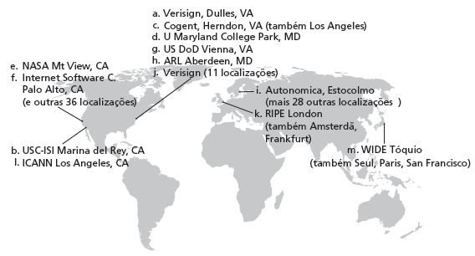
DNS: Servidores de nomes
raiz
contactados por servidores de nomes locais que não conseguem traduzir nome
servidores de nomes raiz:
  contacta servidor de nomes com autoridade se o mapeamento não for conhecido
  obtém mapeamento
  retorna mapeamento ao servidor de nomes local
13 servidores de nomes raiz no mundo

Slide 68
TLD e servidores com
autoridade
servidores de domínio de alto nível (TLD) :
  responsáveis por com, org, net, edu etc. e todos os domínios de país de alto nível: br, uk, fr, ca, jp.
  A Network Solutions mantém servidores para TLD com
  Educause para TLD edu
servidores DNS com autoridade:
  servidores DNS da organização, provendo nome de hospedeiro com autoridade a mapeamentos IP para os servidores da organização (p. e., Web, correio).
  podem ser mantidos pela organização ou provedor de serviços

Slide 69
Servidor de nomes local
não pertence estritamente à hierarquia
cada ISP (ISP residencial, empresa, universidade) tem um.
  também chamado “servidor de nomes default”
quando hospedeiro faz consulta ao DNS, consulta é enviada ao seu servidor DNS local
  atua como proxy, encaminha consulta para hierarquia

Slide 70
Exemplo de resolução
de nome DNS
servidor DNS raiz
2
hospedeiro em cis.poly.edu quer endereço IP para gaia.cs.umass.edu
3
servidor DNS TLD
4
5
serv. DNS local
dns.poly.edu
consulta repetida:
servidor contactado responde com nome do servidor a contactar
“não conheço esse nome, mas pergunte a este servidor”
7
6
1
8
serv. DNS com autoridade
dns.cs.umass.edu
hospedeiro
solicitante
cis.poly.edu
gaia.cs.umass.edu

Slide 71
serv. DNS raiz
consulta recursiva:
coloca peso da resolução de nome sobre o servidor de nomes contactado
carga pesada?
2
3
7
6
serv. DNS TLD
serv. DNS local
dns.poly.edu
5
4
1
8
serv. DNS com autoridade
dns.cs.umass.edu
hospedeiro
solicitante
cis.poly.edu
gaia.cs.umass.edu

Slide 72
DNS: caching e atualização
de registros
quando (qualquer) servidores de nomes descobre o mapeamento, ele o mantém em cache
  entradas de cache esgotam um tempo limite (desaparecem) após algum tempo
  servidores TLD normalmente são mantidos em caches nos servidores de nomes locais
    Assim, os servidores de nomes raiz não são consultados com frequência
mecanismos de atualização/notificação em projeto na IETF
  RFC 2136
  http://www.ietf.org/html.charters/dnsext-charter.html

Slide 73
Registros de DNS
DNS: b.d. distribuído contendo registros de recursos (RR)
formato do RR: (nome, valor, tipo, ttl)
Tipo = A
  nome é o “hostname”
  valor é o endereço IP
Tipo = CNAME
  nome é apelido para algum nome “canônico” (real)
  www.ibm.com é na realidade
  servereast.backup2.ibm.com
  valor é o nome canônico
Tipo = NS
  nome é o domínio (p. e. foo.com)
  valor é o “hostname” do servidor de nomes com autoridade para este domínio
Tipo = MX
  valor é o nome do servidor de correio associado ao nome

Slide 74
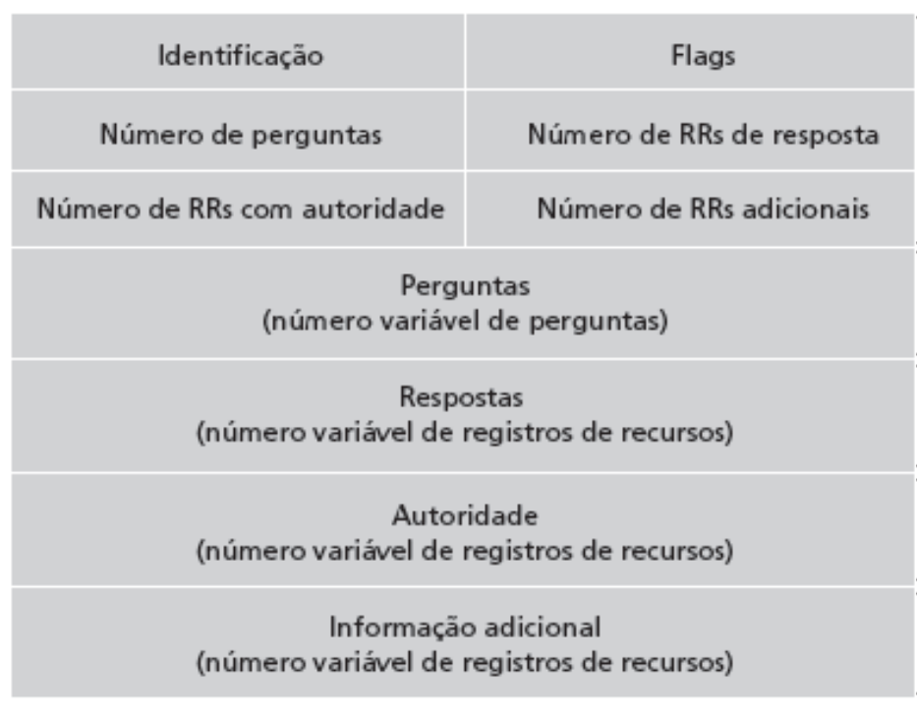

Protocolo DNS, mensagens
protocolo DNS: mensagens de consulta e resposta, ambas com algum formato de mensagem
cabeçalho da mensagem
identificação: # de 16 bits para consulta; resposta usa mesmo #
flags:
  consulta ou resposta
  recursão desejada
  recursão disponível
  resposta é com autoridade

Slide 75
Protocolo DNS, mensagens
campos de nome e tipo
para uma consulta
RRs na resposta
à consulta
registros para servidores
com autoridade
informação adicional
“útil” que pode ser usada

Slide 76
Inserindo registros no DNS
exemplo: nova empresa “Network Utopia”
registre o nome networkuptopia.com na entidade registradora de DNS (p. e., Network Solutions)
  oferece nomes, endereços IP do servidor de nomes com autoridade (primário e secundário)
  entidade insere dois RRs no servidor TLD com:
  (networkutopia.com, dns1.networkutopia.com, NS)
  (dns1.networkutopia.com, 212.212.212.1, A)
crie registro Tipo A do servidor com autoridade para www.networkuptopia.com; registro Tipo MX para networkutopia.com
Como as pessoas obtêm o endereço IP do seu site?

Slide 77
Capítulo 2:
Camada de aplicação
2.1 Princípios de aplicações de rede
2.2 A Web e o HTTP
2.3 FTP
2.4 Correio eletrônico
  SMTP, POP3, IMAP
2.5 DNS
2.6 Aplicações P2P
2.7 Programação de sockets com UDP
2.8 Programação de sockets com TCP

Slide 78
Arquitetura P2P pura
sem servidor sempre ligado
sistemas finais arbitrários se comunicam diretamente
pares estão conectados intermitentemente e mudam de endereços IP
Três tópicos:
  distribuição de arquivos
  procura de informações
  estudo de caso: Skype
Peer-
-peer

Slide 79
Distribuição de arquivo:
cliente-servidor versus P2P
Pergunta: Quanto tempo para distribuir arquivo de um servidor para N pares?
u_{s}: largura de banda de upload do servidor
servidor
u_{i}: largura de banda de upload do par i
u₁
d₁
u₂
u_{s}
d₂
d_{i}: largura de banda de download do par i
arquivo, tamanho F
u_{N}
rede (com largura de
banda abundante)
d_{N}

Slide 80
Tempo de distribuição de
arquivo: cliente-servidor
servidor
servidor envia N cópias sequencialmente:
  tempo NF/u_{s}
cliente i leva um tempo F/d_{i} para o download
F
u₁
d₁
u₂
u_{s}
d₂
u_{N}
rede (com largura
de banda abundante)
d_{N}
tempo para distribuir F
a N cliente susando
técnica cliente/servidor
= d_{cs} = max { NF/u_{s}, F/min(d_{i}) }
aumenta linearmente em N (para N grande)

Slide 81
Tempo de distribuição
de arquivo: P2P
Server
servidor deve enviar uma cópia: tempo F/u_{s}
cliente i leva tempo F/d_{i} para o download
NF bits devem ser baixados (agregados)
F
u₁
d₁
u₂
u_{s}
d₂
u_{N}
rede (com largura de
banda abundante)
d_{N}
taxa de upload mais rápida possível: u_{s} + Σu_{i}
d_{P2P} = max { F/u_{s}, F/min(d_{i}) , NF/(u_{s} + Σu_{i}) }

Slide 82
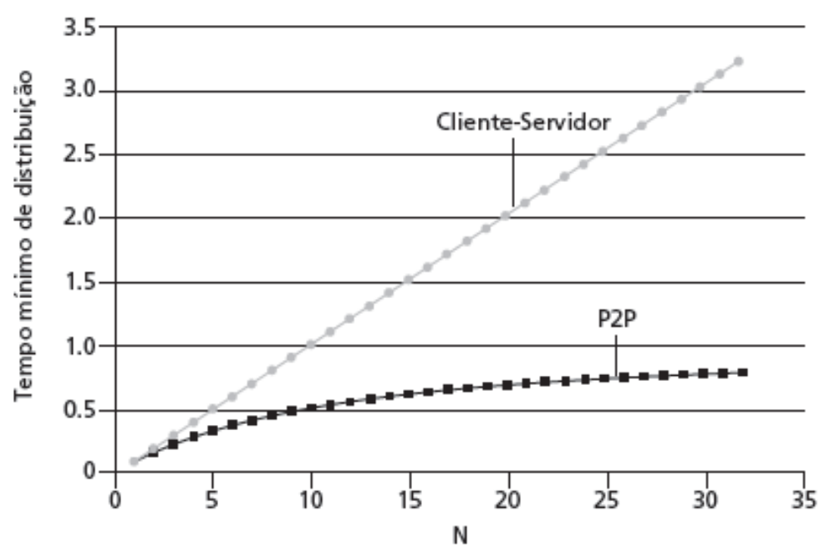
Cliente-servidor versus P2P:
exemplo
Taxa de upload cliente = u, F/u = 1 hora, u_{s} = 10u, d_{min} ≥ u_{s}

Slide 83
Distribuição de arquivos:
BitTorrent
distribuição de arquivos P2P
rastreador: verifica pares
que participam do torrent
torrent: grupo de
pares trocando
pedaços de um
arquivo
obtém lista
de pares
trocando
pedaços
par

Slide 84
BitTorrent
arquivo dividido em pedaços de 256 KB.
torrent de ajuntamento de pares:
  não tem pedaços, mas os acumulará
  com o tempo
  registra com rastreador para obter lista de
  pares, conecta a subconjunto de pares (“vizinhos”)
ao fazer download, par faz upload de pedaços para outros pares
pares podem ir e vir
quando par tem arquivo inteiro, ele pode (de forma egoísta) sair ou (de forma altruísta) permanecer

Slide 85
Empurrando pedaços
a qualquer momento, diferentes pares têm diferentes subconjuntos de pedaços de arquivo
periodicamente, um par (Alice) pede a cada vizinho a lista de pedaços que eles têm
Alice envia requisições para seus pedaços que faltam
  mais raros primeiro
Enviando pedaços: olho por olho
Alice envia pedaços a quatro vizinhos atualmente enviando seus pedaços na velocidade mais alta
  reavalia 4 maiores a cada 10 s
a cada 30 s: seleciona outro par aleatoriamente, começa a enviar pedaços
  par recém-escolhido pode se juntar aos 4 maiores
  “desafoga” de forma otimista

Slide 86
BitTorrent: Olho por olho
(1) Alice “desafoga” Bob de forma otimista
(2) Alice um dos quatro maiores provedores de Bob; Bob recíproco
(3) Bob torna-se um dos quatro maiores provedores de Alice
Com taxa de upload mais alta, pode achar parceiros com melhor negociação & obter arquivo mais rápido!

Slide 87

Estudo de caso do P2P:
Skype
Clientes Skype (SC)
inerentemente P2P: pares de usuários se comunicam.
protocolo próprio da camada de aplicação (deduzido por engenharia reversa)
sobreposição hierárquica com SNs
índice compara usernames com endereços IP; distribuído por SNs
servidor de
login Skype
supernó
(SN)

Slide 88
Pares como retransmissores
problema quando Alice e Bob estão atrás de “NATs”
  NAT impede que um par de fora inicie uma chamada para um par de dentro da rede
solução:
  usando os SNs de Alice e de Bob, o retransmissor é escolhido
  cada par inicia a sessão com retransmissão.
  pares agora podem se comunicar através de NATs com retransmissão

Slide 89
Capítulo 2:
Camada de aplicação
2.1 Princípios de aplicações de rede
2.2 A Web e o HTTP
2.3 FTP
2.4 Correio eletrônico
  SMTP, POP3, IMAP
2.5 DNS
2.6 Aplicações P2P
2.7 Programação de sockets com UDP
2.8 Programação de sockets com TCP

Slide 90
Programação de sockets
Objetivo: aprender a criar aplicação cliente-servidor que se comunica usando sockets
API socket
introduzida no BSD4.1 UNIX em 1981
criada, usada e liberada explicitamente pelas apls.
paradigma cliente-servidor
dois tipos de serviços de transporte por meio da API socket:
  UDP
  TCP
socket
Uma interface criada pela aplicação e controlada pelo SO (uma “porta”) na qual o processo da aplicação pode enviar e receber mensagens para/de outro processo da aplicação

Slide 91
Fundamentos
de programação de socket
servidor deve estar rodando antes que o cliente possa lhe enviar algo
servidor deve ter um socket (porta) pelo qual recebe e envia segmentos
da mesma forma, o cliente precisa de um socket
socket é identificado localmente com um número de porta
  semelhante ao número de apartamento de um prédio
cliente precisa saber o endereço IP do servidor e o número de porta do socket

Slide 92
Programação de socket
com UDP
UDP: sem “conexão” entre cliente e servidor
sem “handshaking”
emissor conecta de forma explícita endereço IP e porta do destino a cada segmento
SO conecta endereço IP e porta do socket emissor a cada segmento
Servidor pode extrair endereço IP, porta do emissor a partir do segmento recebido
ponto de vista da aplicação
UDP oferece transferência não
confiável de grupos de bytes
(“datagramas”) entre
cliente e servidor
Nota: A terminologia oficial para um
pacote UDP é “datagrama”. Nesta
aula, usamos “segmento UDP” em
seu lugar.

Slide 93
Exemplo em curso
cliente:
  usuário digita linha de texto
  programa cliente envia linha ao servidor
servidor:
  servidor recebe linha de texto
  coloca todas as letras em maiúsculas
  envia linha modificada ao cliente
cliente:
  recebe linha de texto
  apresenta

Slide 94
Interação de socket
cliente/servidor: UDP
servidor (rodando em hostid)
cliente
create socket,
port = x.
create socket,
clientSocket =
DatagramSocket()
serverSocket =
DatagramSocket()
Cria datagrama com IP do
servidor e port = x; envia datagrama
por clientSocket
lê datagrama de
serverSocket
escreve resposta
em serverSocket
indicando endereço
do cliente, número de porta
lê datagrama de
clientSocket
fecha
clientSocket

Slide 95
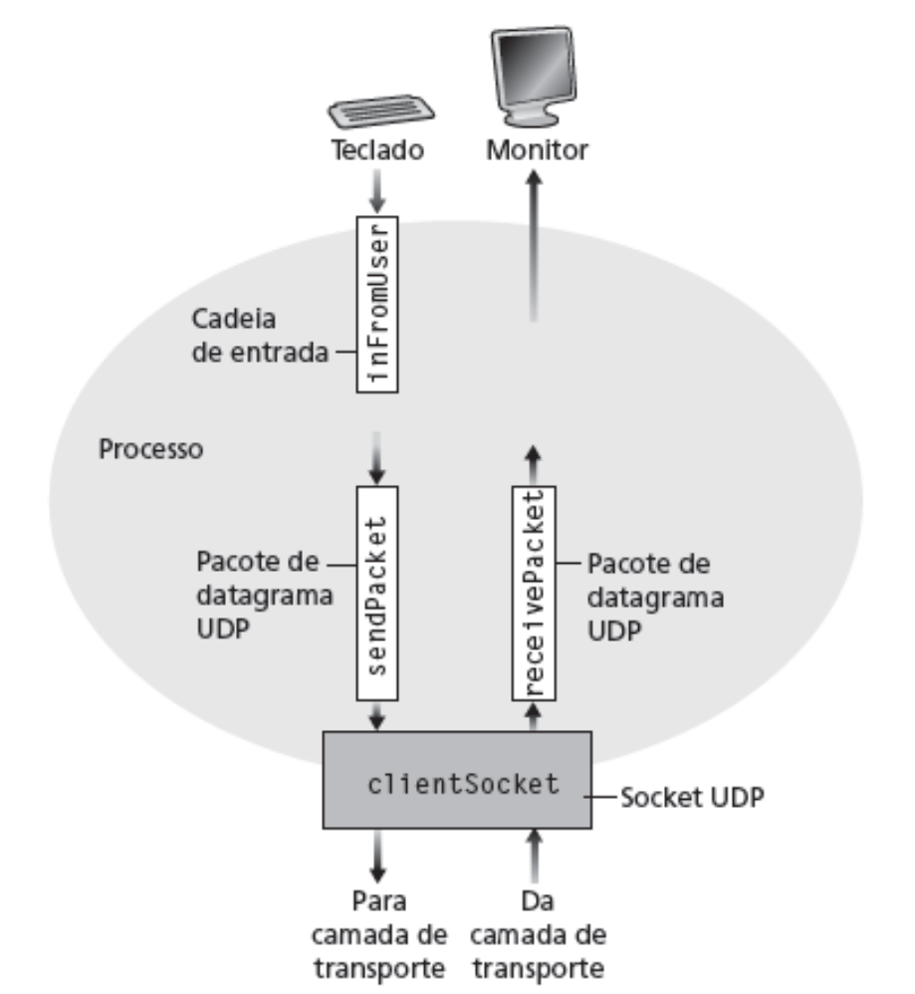
Exemplo: cliente Java (UDP)
Entrada: recebe
pacote (lembre-se de que TCP recebeu “cadeia de bytes”)
Saída: envia
pacote (lembre-se de que TCP enviou “cadeia de bytes”)
socket UDP do cliente

Slide 96
import java.io.*;
import java.net.*;
class UDPClient {
public static void main(String args[]) throws Exception
{
BufferedReader inFromUser =
new BufferedReader(new InputStreamReader(System.in));
DatagramSocket clientSocket = new DatagramSocket();
InetAddress IPAddress = InetAddress.getByName("hostname");
byte[ ] sendData = new byte[1024];
byte[ ] receiveData = new byte[1024];
String sentence = inFromUser.readLine();
sendData = sentence.getBytes();
cria cadeia
de entrada
cria socket
do cliente
traduz hostname
para endereço IP
usando DNS

Slide 97
cria datagrama com
dados a enviar, tamanho, end. IP, porta
DatagramPacket sendPacket =
new DatagramPacket(sendData, sendData.length, IPAddress, 9876);
clientSocket.send(sendPacket);
DatagramPacket receivePacket =
new DatagramPacket(receiveData, receiveData.length);
clientSocket.receive(receivePacket);
String modifiedSentence =
new String(receivePacket.getData());
System.out.println("FROM SERVER:" + modifiedSentence);
clientSocket.close();
}
}
envia datagrama
ao servidor
lê datagrama
do servidor

Slide 98
Exemplo: servidor Java (UDP)
import java.io.*;
import java.net.*;
class UDPServer {
public static void main(String args[]) throws Exception
{
DatagramSocket serverSocket = new DatagramSocket(9876);
byte[ ] receiveData = new byte[1024];
byte[ ] sendData = new byte[1024];
while(true)
{
DatagramPacket receivePacket =
new DatagramPacket(receiveData, receiveData.length);
serverSocket.receive(receivePacket);
cria socket
de datagrama
na porta 9876
cria espaço para
datagrama recebido
recebe
datagrama

Slide 99
String sentence = new String(receivePacket.getData());
InetAddress IPAddress = receivePacket.getAddress();
int port = receivePacket.getPort();
String capitalizedSentence = sentence.toUpperCase();
sendData = capitalizedSentence.getBytes();
DatagramPacket sendPacket =
new DatagramPacket(sendData, sendData.length, IPAddress,
port);
serverSocket.send(sendPacket);
}
}
}
obtém end. IP
# porta do
emissor
cria datagrama p/
enviar ao cliente
escreve
datagrama
no socket
fim do loop while,
retorna e espera
outro datagrama

Slide 100
Observações e perguntas
sobre UDP
cliente e servidor usam DatagramSocket
IP e porta de destino são explicitamente conectados ao segmento.
O que acontece se mudarmos clientSocket e serverSocket para “mySocket”?
O cliente pode enviar um segmento ao servidor sem saber o endereço IP e/ou número de porta do servidor?
Múltiplos clientes podem usar o servidor?

Slide 101
Capítulo 2:
Camada de aplicação
2.1 Princípios de aplicações de rede
2.2 A Web e o HTTP
2.3 FTP
2.4 Correio eletrônico
  SMTP, POP3, IMAP
2.5 DNS
2.6 Aplicações P2P
2.7 Programação de sockets com UDP
2.8 Programação de sockets com TCP

Slide 102
Programação de socket
usando TCP
Serviço TCP: transferência confiável de bytes de um processo para outro
controlado pelo
desenvolvedor
da aplicação
controlado pelo
desenvolvedor
da aplicação
processo
processo
socket
socket
TCP com
buffers,
variáveis
TCP com
buffers,
variáveis
controlado
pelo sistema
operacional
controlado
pelo sistema
operacional
Internet
hospedeiro
ou servidor
hospedeiro
ou servidor

Slide 103
Programação
de socket com TCP
cliente deve contactar servidor
processo servidor primeiro deve estar rodando
servidor deve ter criado socket (porta) que aceita contato do cliente
cliente contacta servidor:
criando socket TCP local ao cliente
especificando endereço IP, # porta do processo servidor
quando cliente cria socket: cliente TCP estabelece conexão com servidor TCP
quando contactado pelo cliente, servidor TCP cria novo socket para processo servidor se comunicar com cliente
  permite que servidor fale com múltiplos clientes
  números de porta de origem usados para distinguir clientes (mais no Cap. 3)
ponto de vista da aplicação
TCP oferece transferência
de bytes confiável, em ordem
(“pipe”) entre cliente e servidor

Slide 104
Interação de socket
cliente/servidor: TCP
servidor (rodando em hostid)
Cliente
cria socket,
porta = x, para
requisição que chega:
welcomeSocket =
ServerSocket()
estabelecimento
da conexão TCP
cria socket,
conexão com hostid, porta = x
espera requisição
da conexão que chega
connectionSocket =
welcomeSocket.accept()
clientSocket =
Socket()
envia requisição usando
clientSocket
lê requisição de
connectionSocket
escrever resposta em
connectionSocket
lê resposta de
clientSocket
fecha
connectionSocket
fecha
clientSocket

Slide 105
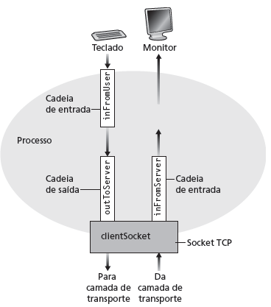
Jargão de cadeia
uma cadeia é uma sequência de caracteres que flui para dentro ou fora de um processo.
uma cadeia de entrada está conectada a uma fonte de entrada para o processo, p. e., teclado ou socket.
uma cadeia de saída está conectada a uma fonte de saída, p. e., monitor ou socket.
Processo
cliente
socket TCP cliente

Slide 106
Programação de socket
com TCP
Exemplo de apl. cliente-servidor:
1) cliente lê linha da entrada padrão (cadeia inFromUser), envia ao servidor via socket (cadeia outToServer)
2) servidor lê linha do socket
3) servidor converte linha para maiúsculas, envia de volta ao cliente
4) cliente lê, imprime linha modificada do socket (cadeia inFromServer)

Slide 107
Exemplo: cliente Java (TCP)
import java.io.*;
import java.net.*;
class TCPClient {
public static void main(String argv[ ]) throws Exception
{
String sentence;
String modifiedSentence;
BufferedReader inFromUser =
new BufferedReader(new InputStreamReader(System.in));
Socket clientSocket = new Socket("hostname", 6789);
DataOutputStream outToServer =
new DataOutputStream(clientSocket.getOutputStream());
cria cadeia
de entrada
cria socket
cliente, conexão
com servidor
cria cadeia de
saída conectada
ao socket

Slide 108
cria cadeia de
entrada conectada
ao socket
BufferedReader inFromServer =
new BufferedReader(new
InputStreamReader(clientSocket.getInputStream()));
sentence = inFromUser.readLine();
outToServer.writeBytes(sentence + '\n');
modifiedSentence = inFromServer.readLine();
System.out.println("FROM SERVER: " + modifiedSentence);
clientSocket.close();
}
}
envia linha
ao servidor
lê linha
do servidor

Slide 109
Exemplo: servidor Java (TCP)
import java.io.*;
import java.net.*;
class TCPServer {
public static void main(String argv[]) throws Exception
{
String clientSentence;
String capitalizedSentence;
ServerSocket welcomeSocket = new ServerSocket(6789);
while(true) {
Socket connectionSocket = welcomeSocket.accept();
BufferedReader inFromClient =
new BufferedReader(new
InputStreamReader(connectionSocket.getInputStream()));
cria socket de
apresentação na
porta 6789
espera no socket
de apresentação pelo
contato do cliente
cria cadeia de
entrada, conectada
ao socket

Slide 110
DataOutputStream outToClient =
new DataOutputStream(connectionSocket.getOutputStream());
clientSentence = inFromClient.readLine();
capitalizedSentence = clientSentence.toUpperCase() + '\n';
outToClient.writeBytes(capitalizedSentence);
}
}
}
cria cadeia de
saída, conectada
ao socket
lê linha
do socket
escreve linha
no socket
fim do loop while,
retorna e espera outra
conexão do cliente

Slide 111
TCP – observações e
perguntas
servidor tem dois tipos de sockets:
  ServerSocket e Socket
quando o cliente bate na “porta” de serverSocket, servidor cria connectionSocket e completa conexão TCP.
IP de destino e porta não são explicitamente conectados ao segmento.
Múltiplos clientes podem usar o servidor?

Slide 112
Capítulo 2: Resumo
terminamos nosso estudo das aplicações de rede!
arquiteturas de aplicação
  cliente-servidor
  P2P
  híbrido
requisitos do servidor de aplicação:
  confiabilidade, largura de banda, atraso
modelo de serviço de transporte da Internet
  orientado a conexão, confiável: TCP
  não confiável, datagramas: UDP
protocolos específicos:
  HTTP
  FTP
  SMTP, POP, IMAP
  DNS
  P2P: BitTorrent, Skype
programação de socket

Slide 113
Mais importante: aprendemos sobre protocolos
troca de mensagem típica de requisição/resposta:
  cliente solicita informação ou serviço
  servidor responde com dados, código de estado
formatos de mensagem:
  cabeçalhos: campos dando informações sobre dados
  dados: informações sendo comunicadas
Temas importantes:
msgs de controle e dados
  na banda, fora da banda
centralizado versus descentralizado
sem estado versus com estado
transf. de msg confiável versus não confiável
“complexidade na borda da rede”

